Slide 1
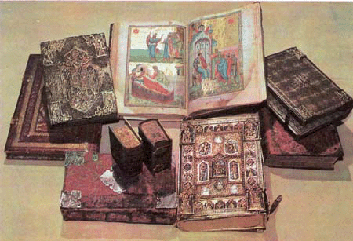
ОТКРЫТОЕ МЕРОПРИЯТИЕ КО ДНЮ СЛАВЯНСКОЙ ПИСЬМЕННОСТИ И КУЛЬТУРЫ
«Из истории славянской письменности»

Slide 3
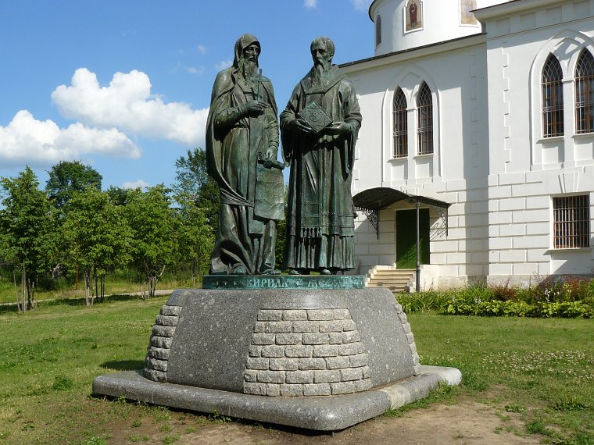

Slide 4
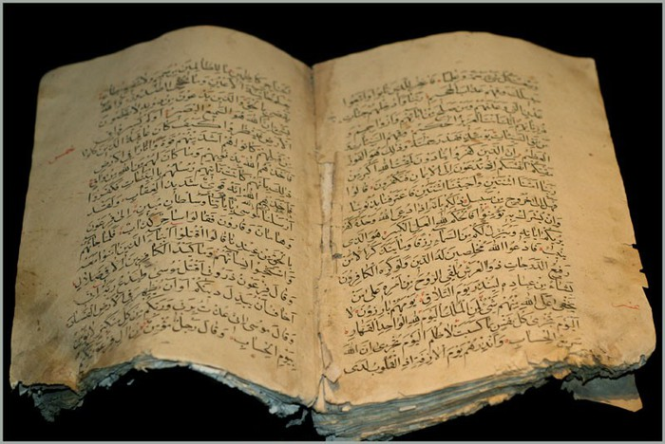

Slide 5
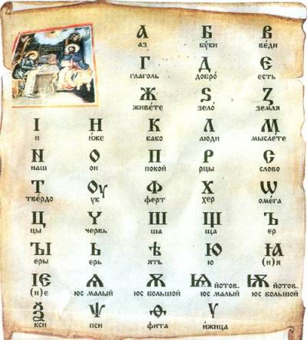
Кириллица

Slide 6
Язнаюбуквы: письмоэтодостояние. Трудитесьусердно,земляне, какподобаетразумнымлюдям– постигайтемироздание! Неситесловоубеждённо: знаниедарБожий! Дерзайте, вникайте, чтобысущегосветпостичь!

Slide 7
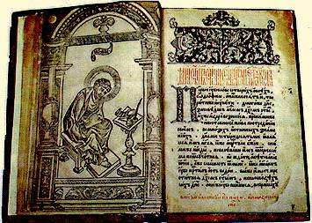
Повесть временных лет.

Slide 8
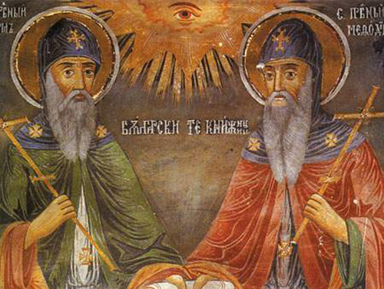

Slide 9
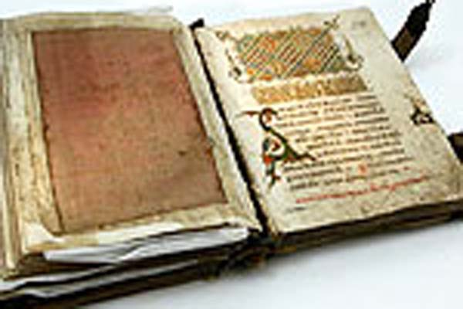
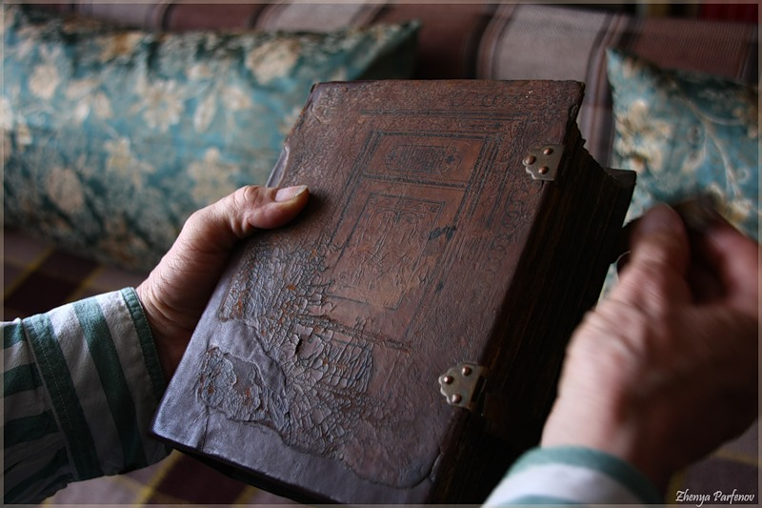

Slide 10
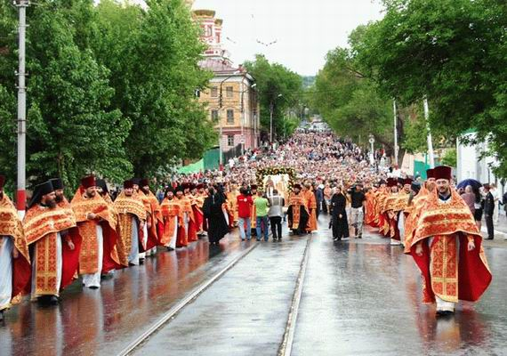

Slide 11
"Язык - это история народа. Язык - это путь цивилизации и культуры. Поэтому-то изучение и сбережение русского языка является не праздным занятием от нечего делать, но насущной необходимостью".
А.И.Куприн

Slide 12
Российский язык в полной силе, красоте и богатстве переменам и упадку неподвержен утвердится, коль долго Церковь Российская славословием Божиим на славянском языке украшаться будет»
М.В. Ломоносов

Slide 13
«Берегите наш язык, наш прекрасный
русский язык, этот клад, это достояние, переданное нам нашими предшественни-ками!..Обращайтесь почтительно с этим могущественным орудием; в руках умелых
оно в состоянии совершать чудеса»
И.С. Тургенев

Slide 14
Мы знаем, ЧТО ныне лежит на весах И ЧТО совершается ныне. Час мужества пробил на наших часах. И мужество нас не покинет. Не страшно под пулями мёртвыми лечь, Не горько остаться без крова, – Но мы сохраним тебя, русская речь, Великое русское слово. Свободным и чистым тебя пронесём, И внукам дадим, и от плена спасём Навеки! 23 февраля 1942 Ташкент

